Slide 1
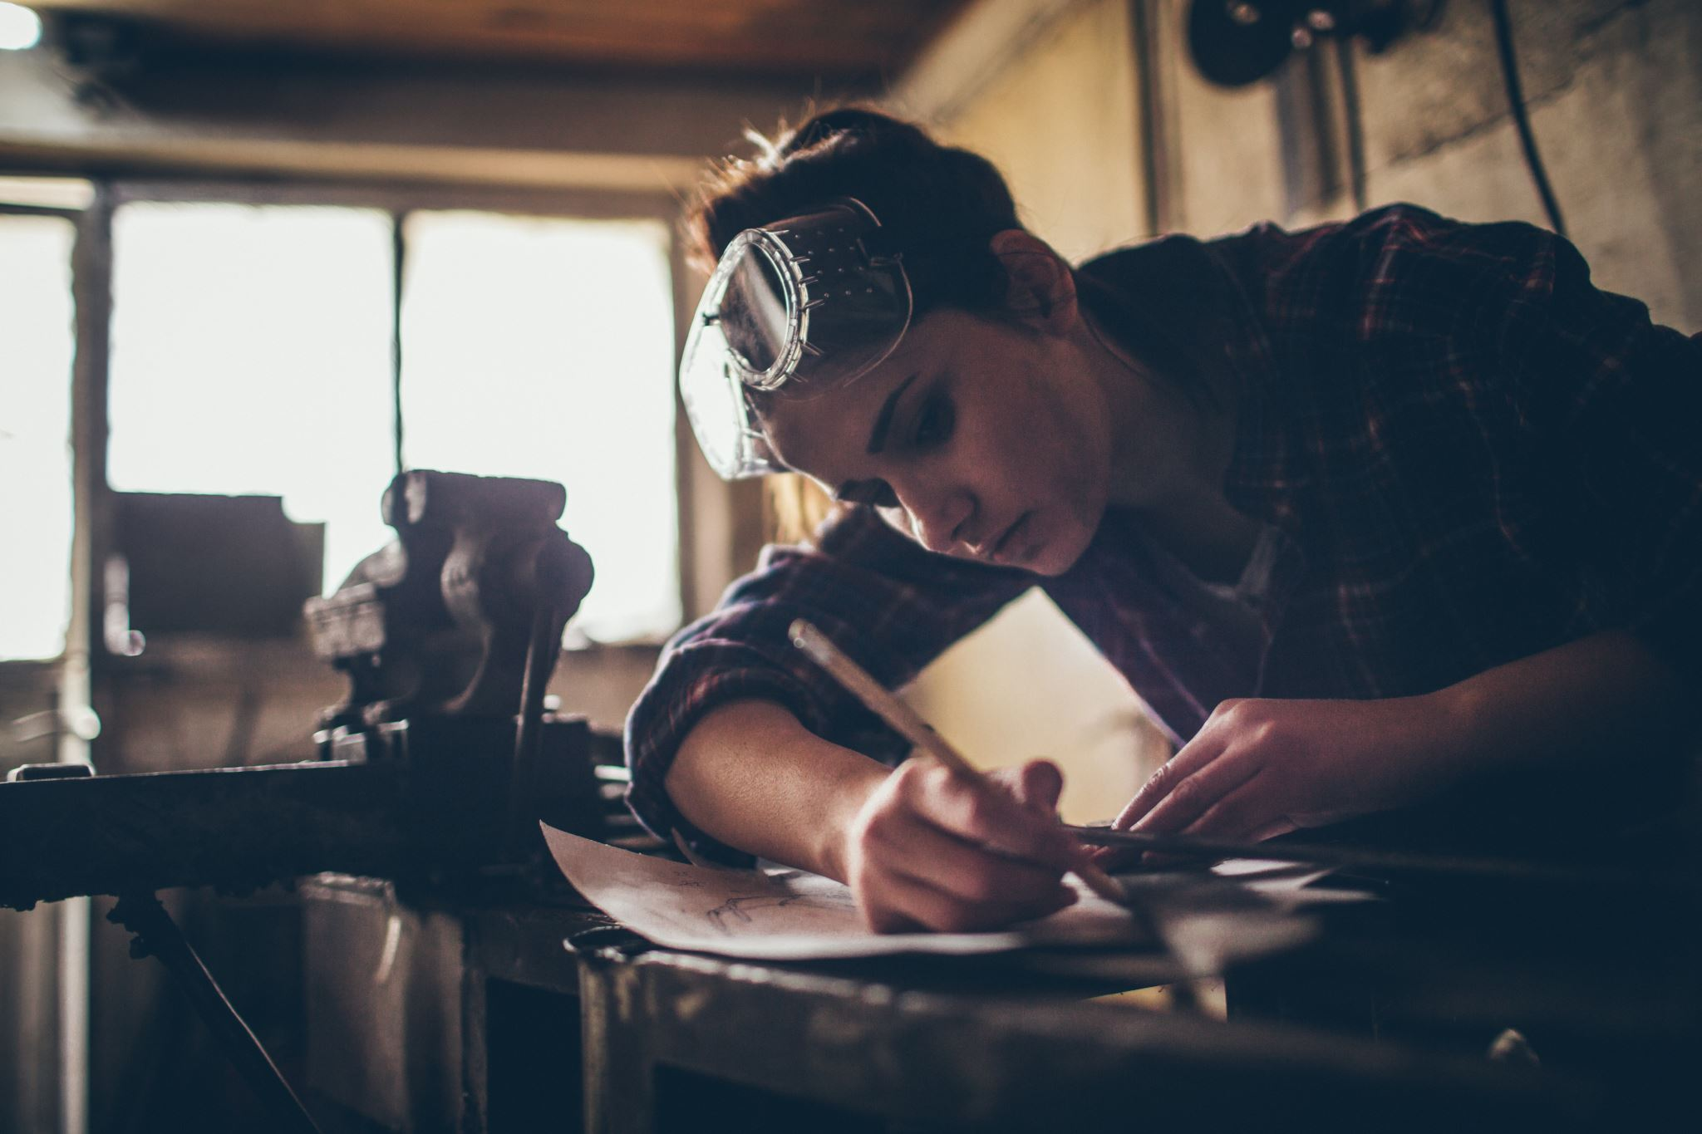
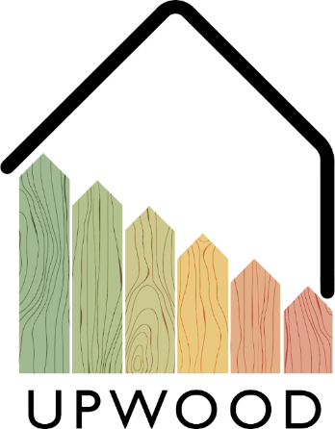
02-5/ LU2: HOLZBAU, RENOVIERUNG UND ABBRUCH
VERBINDUNGEN UND KLEBSTOFFE

Slide 2
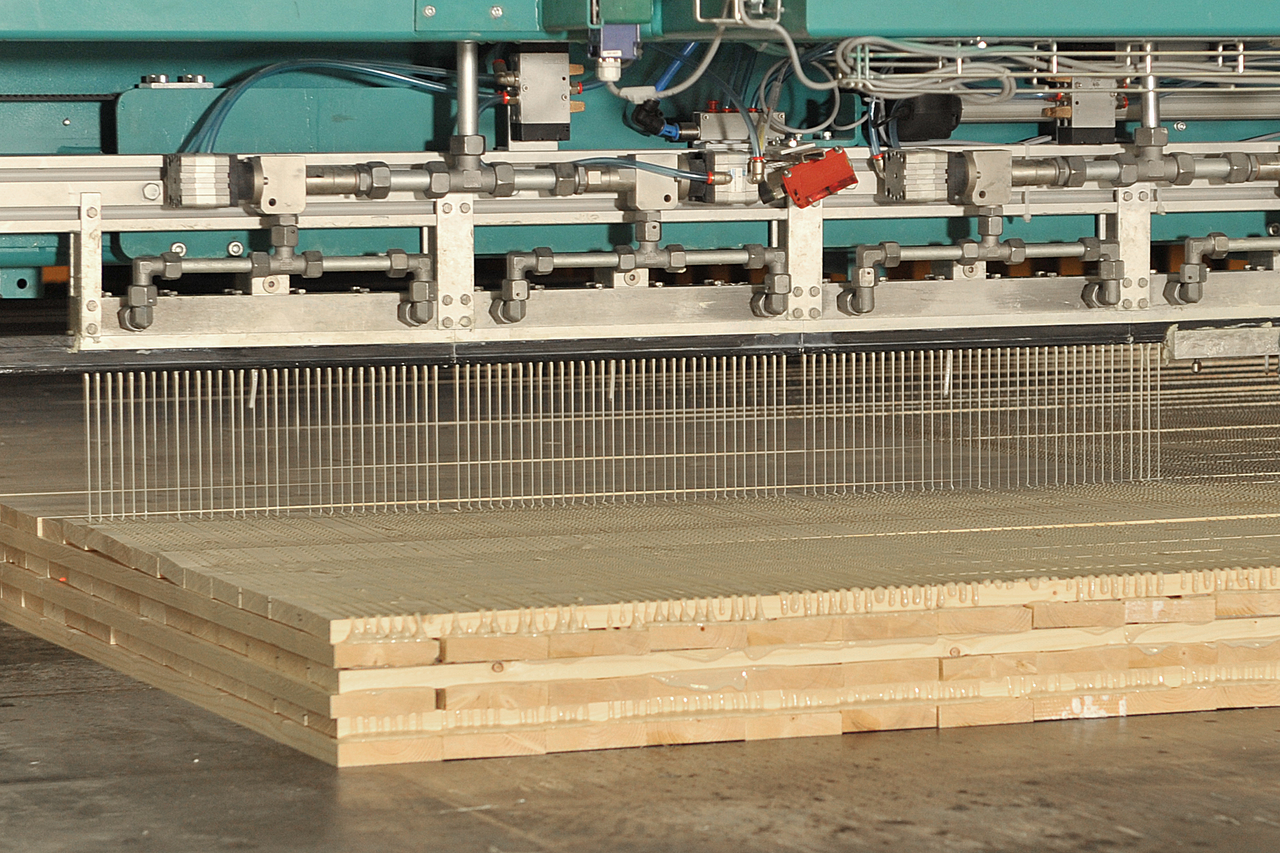
INHALTE
Schraubverbindungen
Kleber
Verschiedene Arten von Klebern
Verwendung von Verbindern und Klebern
Häufig gestellte Fragen

Slide 3
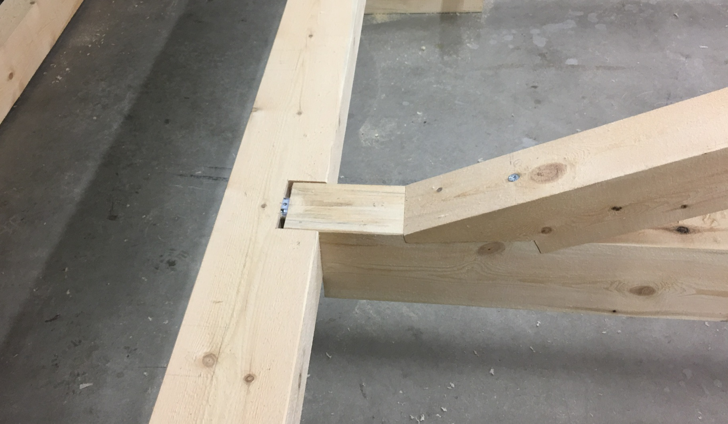
Schraub-verbindungen
Für Schraubverbindungen beachten:
Zunächst ist festzustellen, …
…mit welchem Baumaterial das Holz verbunden wird
…welchen Bedingungen die Verbindung standhalten soll
…welche Last auf die Verbindung einwirkt
Führen Sie die Montage sorgfältig aus:
Fertigen Sie ein Bohrloch in der korrekten Größe an.
Reinigen Sie das Bohrloch mit Bürste und Luftdruck.
Beachten Sie die angegebene Montagetiefe.
Ziehen Sie die Verbindung sorgfältig fest.
Verwenden Sie nur CE-gekennzeichnete Verbindungselemente.
Tragen Sie Schutzausrüstung.
3

Slide 4
Holzobjekte werden selten aus einem einzelnen Stück gefertigt, da Holz “lebt”, sich durch Feuchtigkeit verändert und nicht in alle Richtungen dieselbe Stärke aufweist. Daher werden Holzobjekte immer aus mehreren Stücken mit Verbindern zusammengesetzt.
Klebeverbindungen sind abhängig von der Qualität des Klebers, den Oberflächen, die verbunden werden sollen, und der vorhandenen Klebeoberfläche.
Holzschweißen ist eine Methode, durch die Verklebung ersetzt werden kann. Dabei werden zwei Holzstücke mit hohem Druck zusammengepresst und gegeneinander gerieben, wodurch Hitze entsteht. Dadurch öffnen sich die Fasern und verbinden sich mit den Fasern des Gegenstücks.
Bei Laubholz kann so eine Verbindung erzielt werden, die in ihrer Stärke der Verklebung entspricht, aber nicht Feuchtigkeitsbeständig ist. Bei Nadelholz ist diese Verbindung schwach.
Kleber
4

Slide 5
Bei der Wahl des Klebstoffs müssen die Umstände berücksichtigt werden, unter welchen die fertige Klebeverbindung verwendet wird.
Klebstoffe können in Bezug auf ihre Langlebigkeit grob in drei Gruppen unterteilt werden:
Wetterfeste Klebstoffe: Klebstoffe müssen in allen Eigenschaften haltbarer sein als Holz. Die Naht muss Witterungseinflüssen und Mikroorganismen standhalten. Diese Anforderungen werden von Phenol- und Resorcinklebstoffen bzw. ihren Mischformen erfüllt.
Feuchtigkeitsbeständige Klebstoffe: Im Innenbereich mit hoher relativer Luftfeuchtigkeit einsetzbar. Zu dieser Gruppe zählen Melamin-Kleber, sowie manche Harnstoff-Kleber und PVAC-Kleber.
Klebstoffe für den Innengebrauch: Klebstoffe sind nicht wasserbeständig und unter feuchten Bedingungen nur begrenzt haltbar. Zu dieser Gruppe zählen die am häufigsten gebrauchten Holzklebstoffe Harnstoff (Urea) und PVAC.
Verschiedene Arten von Klebern
5

Slide 6
Verwendung von Verbindern und Klebern
PRODUKTIVITÄT
EFFIZIENZ
Die Wahl des richtigen Klebers oder Verbinders verkürzt die Produktionszeit und verbessert die Funktionalität des Produktionsprozesses.
Das richtige Befestigungselement und dessen korrekte Verwendung verbessern die Arbeitseffizienz und reduzieren Materialverschleiß.
KOSTEN
UMWELT
Die Kosten für Verbinder oder Kleber können zum Zeitpunkt der Errichtung höher sein, wenn Strukturen auch schwierigen Bedingungen standhalten sollen – dies wird jedoch durch eine längere Lebensdauer des Produkts ausgeglichen.
Gut ausgewähltes Verbindungsmaterial kann auch schwierigen Bedingungen standhalten.

